Slide 1
সবাইকে স্বাগত

Slide 2
পরিচয় পর্ব
বিষয়ঃগণিত
শ্রেণিঃ৪র্থ
অধ্যায়ঃ০৩
পাঠঃগুণ(সহজ পদ্ধতি)
সময়ঃ৪০মিনিট
মোঃআনোয়ার হোসেন
সহকারী শিক্ষক
বাড়াচান্দুরা সরকারি প্রাথমিক বিদ্যালয়
মাধবপর,হবিগঞ্জ

Slide 3
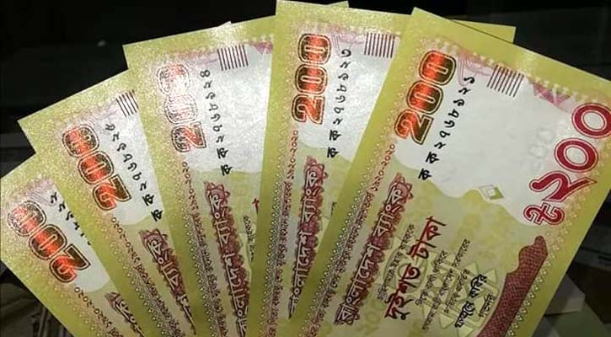
ছবিতে কি দেখতে পাচ্ছো?
২০০টাকার ৫টি নোট।
তাহলে এখানে মোট কতো টাকা?🙄🙄

Slide 4
পাঠ শিরোনামঃ
গুণ(সহজ পদ্ধতি)

Slide 5
শিখনফলঃ
১২.২.১।তিন বা চার অঙ্কবিশিষ্ট সংখ্যাকে তিন অঙ্কবিশিষ্ট সংখ্যা (একক ও দশকের অঙ্ক শূন্য) দ্বারা সহজ পদ্ধতিতে গুণ করতে পারবে।

Slide 6
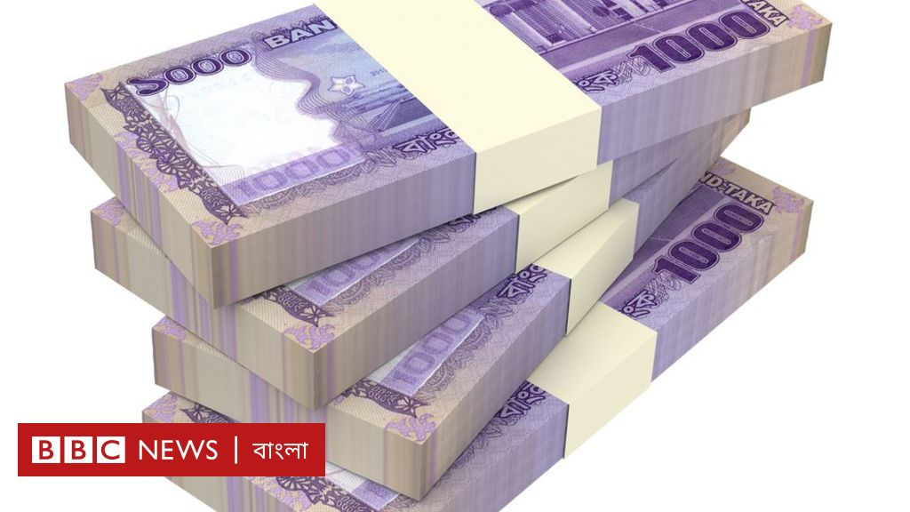
১
২৫×২=৫০ ব্যবহার করে সহজে গুণ করা।
২৫০×২০০
=২৫×১০×২×১০০
=২৫×২×১০×১০০
=৫০×১০০০
=৫০০০০
২৫ ০
২ ০০
×
৫০ ০০০

Slide 7
চলো আরেকটি সমস্যার সমাধান করি।
২৫×২=৫০ ব্যবহার করে ২৫০০×২০০ এর গুণ করি
২৫০০×২০০
=২৫×১০০×২×১০০
=২৫×২×১০০×১০০
=৫০×১০০০০
=৫০০০০০
২৫ ০০
২ ০০
×
৫০ ০০০০

Slide 8
গুণ করার জন্য ১এর গুণ সবচেয়ে সহজ
১এর সাথে যে সংখ্যা গুণ করা হয় ফল সেই সংখ্যাই হয়।যেমনঃ৭×১=৭
আর তাই ১,১০,১০০,১০০০,১০০০০-----এরকম সংখ্যা দ্বারা গুণ সহজ।শুধু গুণ্যকে ১ দ্বারা গুণ করে ফলের ডানে গুণকের শূন্যগুলো বসালেই ফল পাওয়া যায়।

Slide 9
দলীয় কাজ
দল গোলাপঃ৩৫×২=৭০,ব্যবহার করে ৩৫০০×২০০ এর গুণফল বের করো।
দল শাপলাঃ৩২×২=৬৪,ব্যবহার করে ৩২০০×২০০ এর গুণফল বের করো।

Slide 10
একক কাজ
তোমার গণিত বইয়ের ৪১ পৃষ্ঠা খোলে ৬ নং সমস্যাটি সমাধান করো।

Slide 11
মৌখিক মূল্যায়ণ
১।গুণ কি?
২।গুণ্য কাকে বলে?
৩।গুণক কাকে বলে?

Slide 12
দু'জনে আলোচনা করে
৪৫০×৪০০ গুণটি সহজ
পদ্ধতিতে সমাধান করো।

Slide 13
লিখিত মূল্যায়ণ
গুণফল নির্ণয় করো(সহজ পদ্ধতি)
১।৫০০×২০০
২।৫৫০০×২০০
৩।৪৫০০×২০০

Slide 14
বাড়ির কাজ
১।৪০০×২০০
২।৬৫০০×১০০
৩।৫৫০০×৩০০
৪।২৫০০×৪০০

Slide 15
ধন্যবাদ সবাইকে

Slide 16
